Slide 1
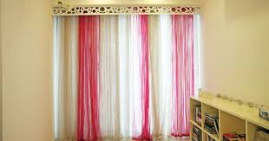

Slide 2
স্বাগতম

Slide 3
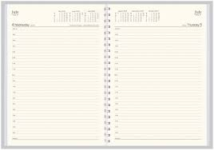
শিক্ষক পরিচিতি
পাঠ পরিচিতি
সাইফুল ইসলাম
সহকারি শিক্ষক
সর্বলক্ষণা আলিম মাদ্রাসা
মনোহরদী, নরসিংদী
01753093555
শ্রেণিঃ পঞ্চম
বিষয়ঃ বিজ্ঞান
অধ্যায়ঃ ৬
পাঠ :3
সময়ঃ ৫০ মিনিট

Slide 4
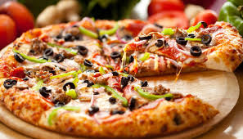
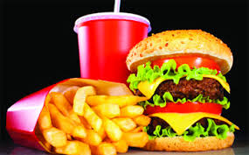
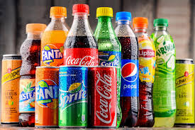
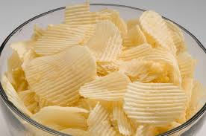
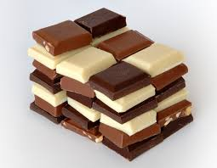
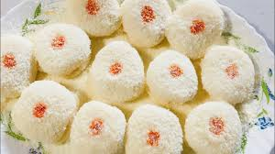
নিচের ছবিগুলি লক্ষ কর
বলতে পারবে এগুলো কীসের ছবি?

Slide 5
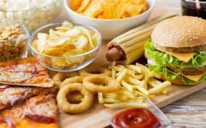
আজকের পাঠ
যে সকল খাদ্য কম খাওয়া উচিত

Slide 6
শিরোনাম
এই পাঠ শেষে শিক্ষার্থীরা......
১। কৃত্রিম রং মেশানো খাবার কোনগুলি তা চিহ্নিত করতে পারবে;
২। জাঙ্ক ফুডের ক্ষতিকর প্রভাব সম্পর্কে আলোচনা করতে পারবে।

Slide 7
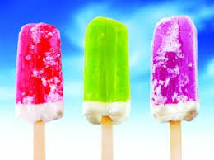
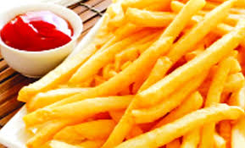
কিছু খাদ্য রয়েছে যেগুলো স্বাস্থ্যের জন্য ভাল নয়। আবার কিছু খাদ্য রয়েছে যা শরীরে প্রয়োজনের তুলনায় অতিরিক্ত পুষ্টি উপাদান সরবরাহ করে।

Slide 8
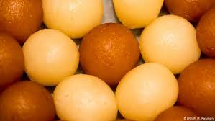
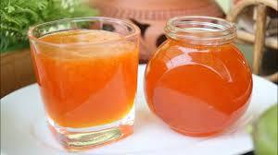
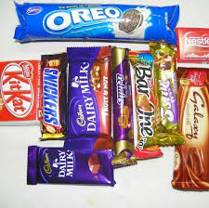
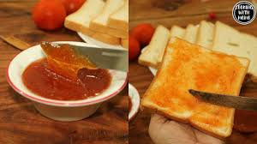
মিষ্টি, জেলি, চকলেট এগুলো কৃত্রিম রঙ মেশানো খাবার।

Slide 9
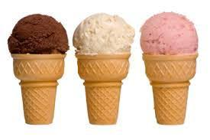
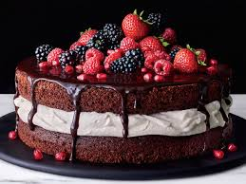
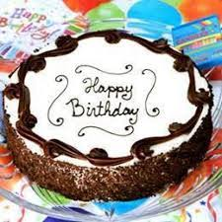
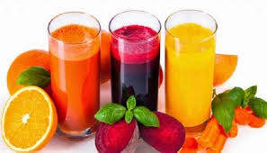
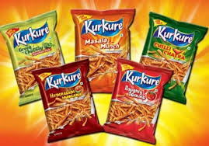
আইসক্রিম, কেক, চিপস, কোমল পানীয় এগুলো কৃত্রিম রং মেশানো খাবার।

Slide 10
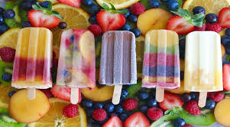
একক কাজ
খাবারে কী কারণে কৃত্রিম রং মেশানো হয়?

Slide 11
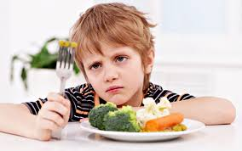
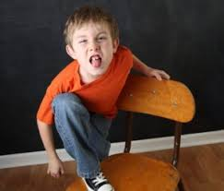
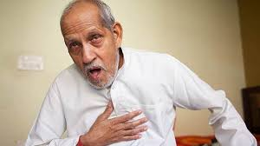
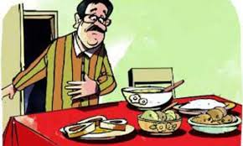
কৃত্রিম রং মেশানো খাবার মানুষের ক্যান্সার, অমনোযোগীতা, অস্থিরতা ইত্যাদি রোগ সৃষ্টি করতে পারে।

Slide 12
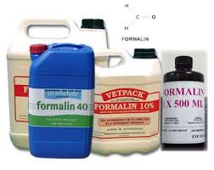
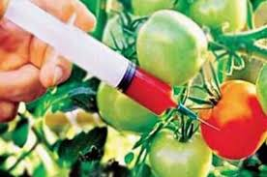
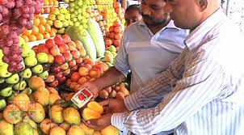
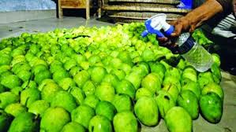
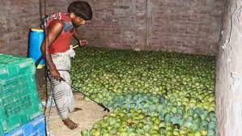
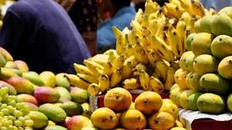
অসাধু ব্যবসায়ীরা খাবার সংরক্ষণের জন্য ফরমালিন, ফল পাকানোর জন্য বিবিন্ন রাসায়নিক পদার্থ যেমন- কার্বাইড ব্যবহার করে।

Slide 13
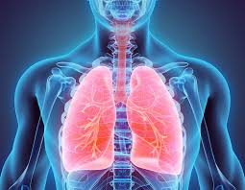
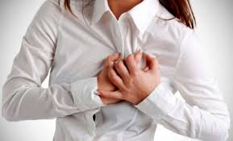
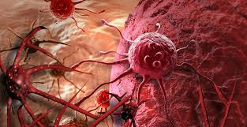
ক্ষতিকর রাসায়নিক পদার্থ মিশ্রিত খাদ্য গ্রহণের ফলে বৃক্ক ও যকৃত অকার্যকর হয়ে যেতে পারে। ক্যান্সারের মত রোগ হতে পারে।

Slide 14
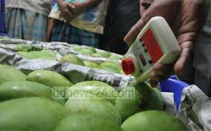
জোড়ায় কাজ
ক্ষতিকর রাসায়নিক পদার্থ মিশ্রিত খাবার আমাদের কী কী রোগ সৃষ্টি করতে পারে?

Slide 15
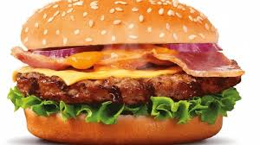
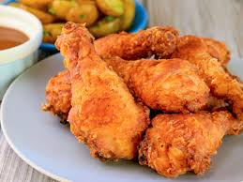
বার্গার , পিজা, পটেটো চিপস, কোমল পানিয়, ফ্রাইড চিকেন এগুলো জাঙ্ক ফুড। জাঙ্ক ফুড সুস্বাদু হলেও সুষম খাদ্য নয়।

Slide 16
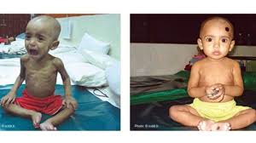
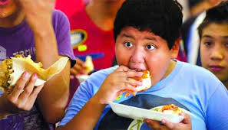
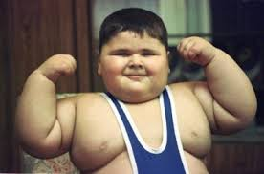
সাধারণ খাবারের বদলে জাঙ্ক ফুড খেলে পুষ্টিহীনতা, অতিরিক্ত ওজন বৃদ্ধি বা মোটা হয়ে যাওয়া ইত্যাদি সমস্যা হতে পারে।

Slide 17
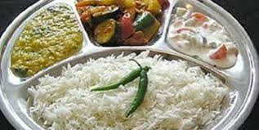
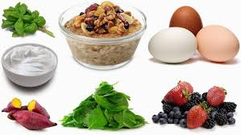
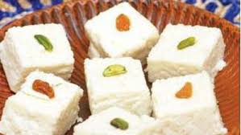
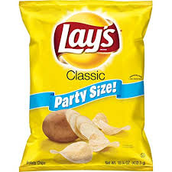
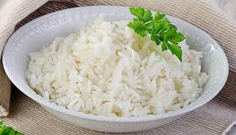
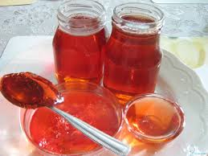
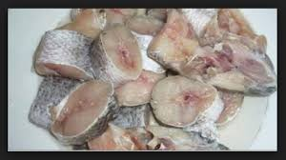
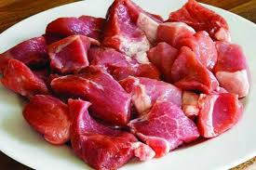
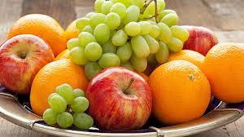
দলীয় কাজ
নিচের ছবিগুলি দেখে “স্বাস্থ্যস্মমত” এবং “স্বাস্থ্যসম্মত নয়” এই দুই শ্রেনিতে ভাগ করে ছকে লিখ।
স্বাস্থ্যসম্মত | স্বাস্থ্যসম্মত নয়

Slide 18
মূল্যায়ন
জাঙ্ক ফুড কী?
জাঙ্ক ফুডের কুফল বর্ণনা কর।
খাদ্যে রাসায়নিকের ব্যবহার আমাদের স্বাস্থ্যের জন্য ক্ষতিকর কেন- ব্যাখ্যা কর।

Slide 19
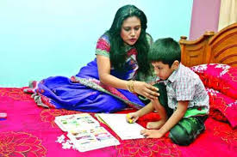
বাড়ির কাজ
তুমি কীভাবে জাঙ্ক ফুড সম্পর্কে সবাইকে সচেতন করে তুলবে তা ৫টি বাক্যে লিখ।

Slide 20
সবাইকে ধন্যবাদ

